Slide 1

自定义View—Android程序员的分水岭
20:05正式上课
THANK YOU FOR WATCHING
主讲老师Zero老师：3417671365
课程咨询阿媛老师：1413650094

Slide 2






享学讲师团队
Alvin老师
曾就职于三星、
小米，项目经理
Mark 老师
华为架构师，专注并发编程
King 老师
曾就职于招行、58同城
Allen老师
国防科大研究生毕业，
全球首批Android开发者
Zero老师
前阿里P7移动架构师，
曾就职于Nubia等一线互联网公司。
Lance老师
某游戏公司主程，
前爱奇艺高程。

Slide 3
01
我们是什么人
52%的人没有写过自定义View
62%不知道MeasureSpec
92%没有看过
ViewPager源码
82% 不懂ViewPager+fragment 缓存机制
87% 不会手写懒加载机制优化UI性能
结论：我们的问题很严重，几乎都在使用别人的代码构建自己的app

Slide 4
01
我们的体验课怎么安排
手写流式布局ViewGroup
手写背后的意义？
UI性能如何调优
手写FlowLayout
掌握自定义ViewGroup一般套路
MeasureSpec意义
measure与layout存在的原因
阅读别人ViewGroup的能力
阅读使用最广泛的ViewPager源码
解决measure失效以及layout params设置无效问题
掌握 ViewPager嵌套其他View 缓存机制；
掌握Fragment生命周期
学会UI卡顿的优化代码手写

Slide 5

01
体验课学习方法
学习文档
课程答疑
课后作业批改
有且只在微信群里面，请大家找阿媛老师，让阿媛老师拉各位进群；
我也在微信群等着你哦O(∩_∩)O

Slide 6

01
为什么要有自定义View
爱美之心，人皆有之

Slide 7
01
自定义View如何分类？
1. 自定义View
在没有现成的View，需要自己实现的时候，就使用自定义View，一般继承自View，SurfaceView或其他的View
2. 自定义ViewGroup
自定义ViewGroup一般是利用现有的组件根据特定的布局方式来组成新的组件，大多继承自ViewGroup或各种Layout

Slide 8
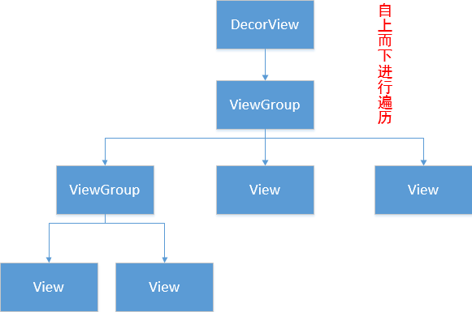
View的层级结构

Slide 9
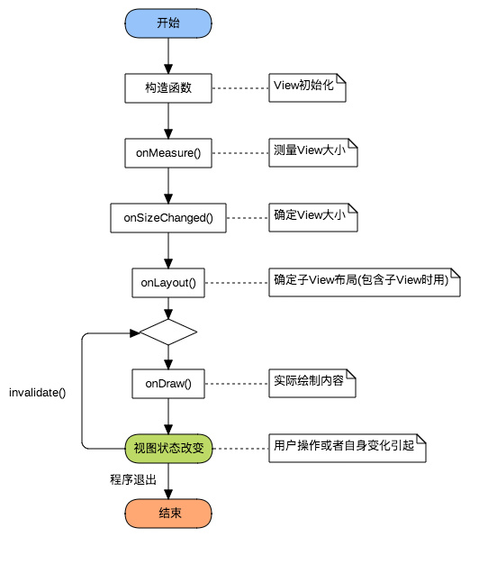
01
自定义View的绘制流程

Slide 10
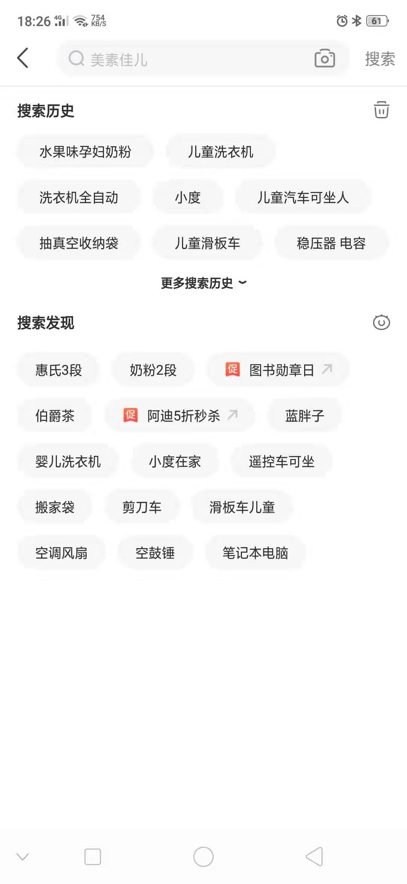
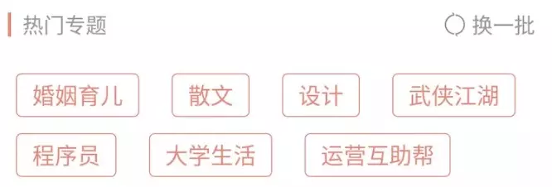
流式布局
FlowLayout， 流式布局， 这个概念在移动端或者前端开发中很常见，特别是在多标签的展示中， 往往起到了关键的作用。然而Android 官方， 并没有为开发者提供这样一个布局

Slide 11
01
流式布局项目实战

Slide 12
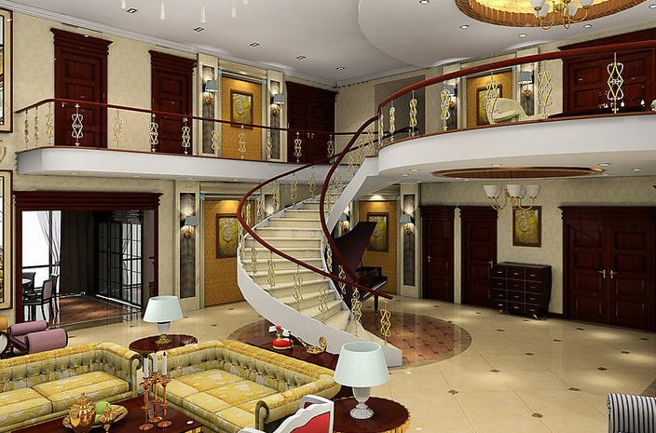
01
自定义View的绘制流程
测量View的大小
确定子View布局
实际绘制内容
所以，自定义View主要是实现 onMeasure + onDraw
自定义ViewGroup主要是实现onMeasure + onLayout

Slide 13
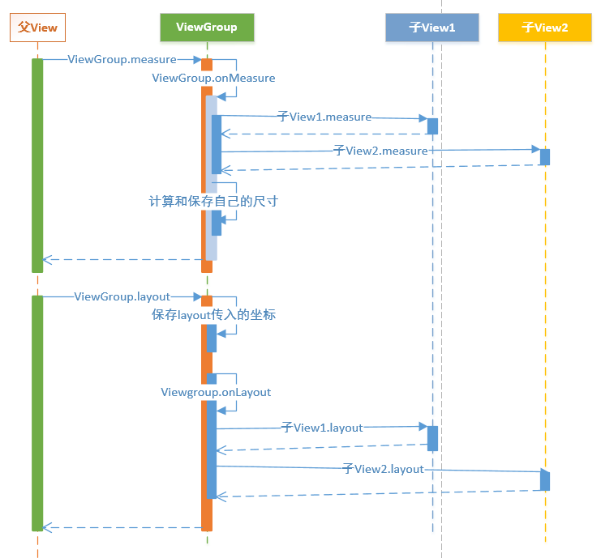
01
自定义View的绘制流程

Slide 14

01
MeasureSpec 是什么？
android:layout_width="match_parent"
android:layout_width="wrap_content"
android:layout_width="10dp"

Slide 15
01
MeasureSpec 是什么？
MeasureSpec是View中的内部类，基本都是二进制运算。由于int是32位的，用高两位表示mode，低30位表示size，MODE_SHIFT = 30的作用是移位
UNSPECIFIED：不对View大小做限制，
EXACTLY：确切的大小，如：100dp或者march_parent
AT_MOST：大小不可超过某数值，如：wrap_content

Slide 16
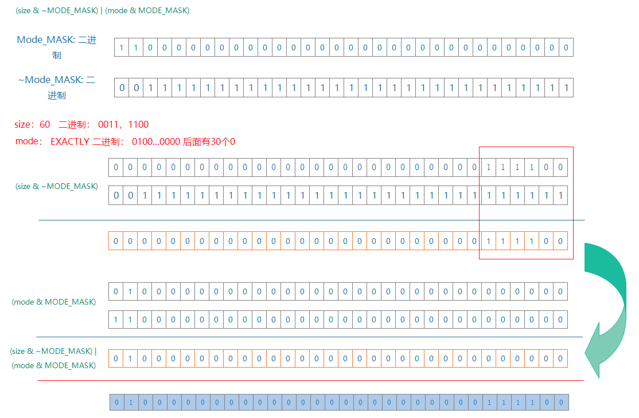
01
新浪面试题：MeasureSpec 原理

Slide 17

01
一道面试题：为什么要measure？
“爸我准备结婚，要买房子，还缺点钱”
“你要多少？”

Slide 18

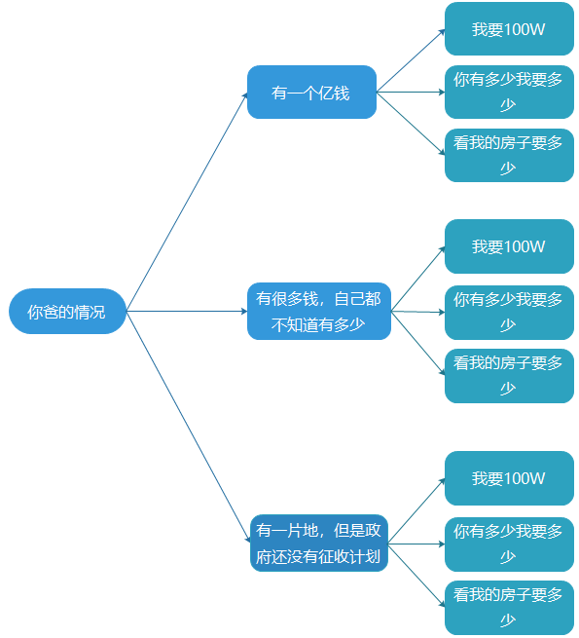
01
一道面试题：为什么要measure？
getChildMge't'C'hi'leasureSpec原理解析
明确的给你 100W
明确的把你爸的钱全给你
最多不能超过你爸的钱
把你要的明确给你
明确的把你爸的钱全给你，但不能超过他的
最多不能超过你爸的钱
等政府部门的情况
等政府部门的情况
等政府部门的情况

Slide 19
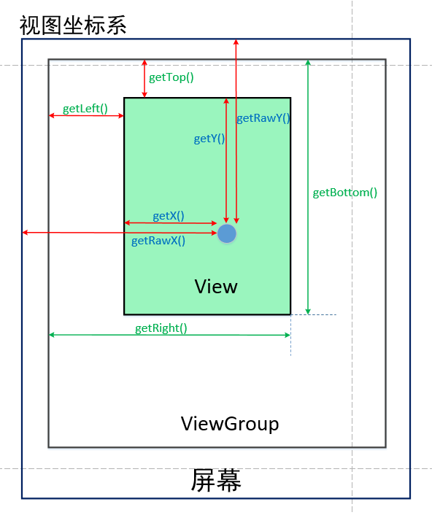
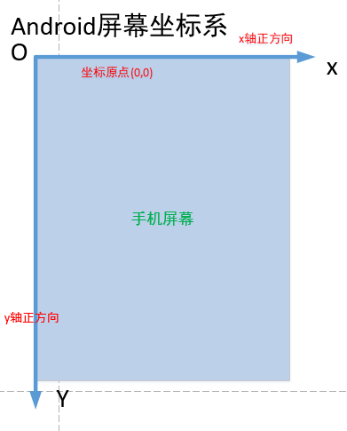
Android两种坐标系

Slide 20
getMeasureWidth与getWidth的区别
getMeasureWidth
getWidth
在measure()过程结束后就可以获取到对应的值;
通过setMeasuredDimension()方法来进行设置的.
在layout()过程结束后才能获取到;
通过视图右边的坐标减去左边的坐标计算出来的.

Slide 21
流式布局
FlowLayout， 流式布局， 这个概念在移动端或者前端开发中很常见，特别是在多标签的展示中， 往往起到了关键的作用。然而Android 官方， 并没有为开发者提供这样一个布局

Slide 22
01
流式布局项目实战

Slide 23
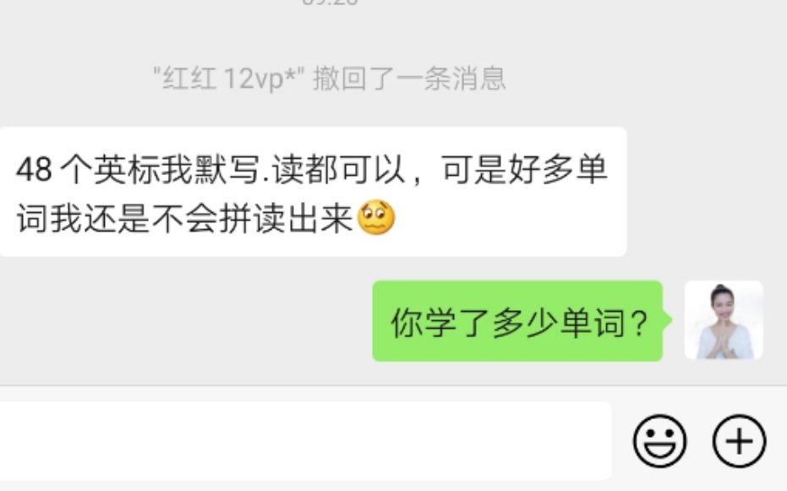
学习的态度

Slide 24
作业
1： 描述 MeasureSpec 的原理
2： 自定义View,为什么需要measure？
3： 更加FlowLayout，自己手写出来
4： 阅读源码，解决ViewPager显示问题

Slide 25
下节课预告
1：FrameLayout 源码解析
2：ViewPager 源码解析 与 ViewPager+Fragment UI架构缓存原理
3：解决viewPager做banner的高度不能生效的问题？

Slide 26

怎样学习这个知识体系？
自学
买书学习
朋友请教

Slide 27




怎样去学习？

Slide 28
自学？
课程咨询阿媛老师：2807762965
方向
耗时
技术无法落地
坚持不下来
学习的方向和目标 无法把控 学习的程度难以掌握
自己遇到了问题，查资料需要很长时间，资料还不一定是对的，这样就增添了学习成本，甚至会导致学习流产
自己学习，缺乏实际的项目，学了感觉没有用，所以久而久之就会产生一种想法，反正现在没有用，等以后要有的时候再学习，然后就没有然后了
自学是没有人指导的，是一个坐冷板凳的过程，大部分人本身就是明天主义者，在没有人教，没有人在后面鞭策的时候，学习很容易就变成了，“我靠，要不今天先休息吧，明天再努力”

Slide 29
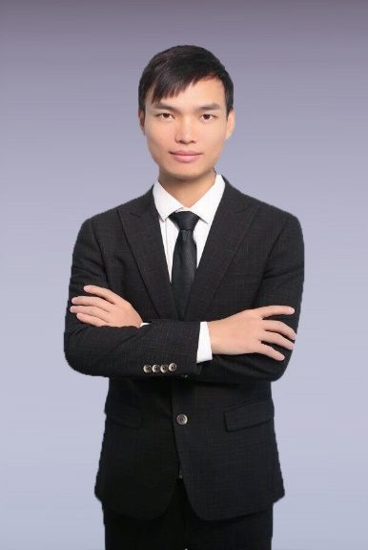
享学讲师团队
Alvin老师
曾就业于三星中国研究院及小米旗下互联网公司担任Android任软件工程师及项目经理拥有扎实的C/Java 基础，深入研究android系统多年。讲课形象生动，热情洋溢
Leo 老师
8年Android项目研发经验，担任创业公司技术总监，公司曾获得腾讯战略投资。
精通Android架构，性能优化，flutter混合开发等技术。
网易云课堂特约Android技术讲师
King 老师
曾就职于招行、58同城，深入Java开发多年，对java性能，JVM有非常深入的研究。
Allen老师
国防科技大学计算机学院研究生毕业， 全球首批Android开发者，开发的软件曾被上市公司收购，也有软件一度进入Google play的Top paid list; 十余年Android 及移动互联网开发经验，对全栈有自己独特的见解
Zero老师
前阿里P7移动架构师，曾就职于Nubia等一线互联网公司。有多年的项目研发经验，精通Android 高级控件开发，性能优化，多种开源框架开发经验，热爱代码，对Android情有独钟，讲课生动，有激情。
Lance老师
某游戏公司主程，前爱奇艺高级工程师。多年移动平台开发经验，涉猎广泛，热爱技术与研究。主要对NDK、架构与性能优化拥有深入的理解及开发经验。授课严谨负责。

Slide 30
怎么教？教学安排
课程咨询安生老师： 669100976
资深讲师服务
学习方式
一线互联网10余年移动开发大牛授课
7×24小时答疑、职业生涯规划、职场辅导问答
课前发放预习资料，课中直播教学，课后提供视频、源码以及课件反复学习提升
实战作业
上课时间
小作业：知识专题独立小作业，现学现用学以致用大作业：商城实战，知识串联、架构落地
一周三节，周二、四、日晚上八点到十点
行业技术大咖不定时经验分享
VIP班主任督学
课程升级
VIP专属班主任小姐姐服务
每日课堂考勤
学习进度、作业完成情况跟踪
课程周期 8 个月左右
课程持续更新，保证行业技术领先

